Slide 1
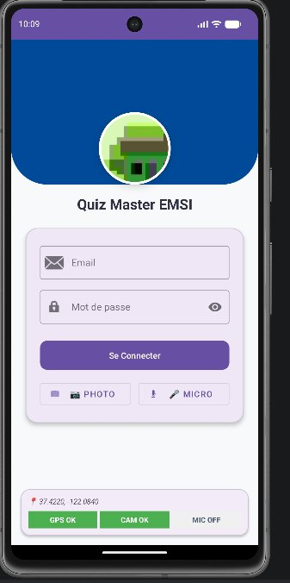
QuizApp
Guerouani
Application Mobile Android
Java
Firebase
Google Maps
Retrofit 2
Material Design 3
Réalisé par : Guerouani Ilias
Encadrant : M. Bousmah Mohammed
Module : Développement Mobile Android
Dépôt : github.com/ilias2312/QuizAppGuerouani

Slide 2
Sommaire
01
Contexte & Objectifs
05
Reconnaissance Vocale
Problématique et vision du projet
SpeechRecognizer & micro Android
02
Architecture & Stack Technique
06
Géolocalisation & Google Maps
Java, Firebase, Retrofit, Maps
Maps SDK & Play Services Location
03
Écran de Connexion
07
DevOps & Qualité
Auth Firebase, GPS & Permissions
Git, GitHub, Gradle
04
Assistant IA — Chat
08
Conclusion & Demo
ChatAdapter.java & Ollama API
Bilan et perspectives

Slide 3
01 — Contexte & Objectifs
🎯 Problématique
✅ Objectifs du Projet
▸ Les quiz traditionnels manquent d'interactivité et de contextualisation
▸ Absence d'assistant intelligent pour aider l'utilisateur
▸ Aucune traçabilité géographique des sessions
▸ Sécurité et persistance des données insuffisantes
🔐
Authentification sécurisée Firebase Auth
🤖
Assistant IA intégré via Ollama (Chat)
🎙️
Saisie vocale avec SpeechRecognizer
🗺️
Géolocalisation de chaque session de quiz
📱
UI moderne Material Design 3

Slide 4
02 — Architecture & Stack Technique
UI Layer
Data / Network
Google Services
DevOps
Java • Material Design 3 v1.12
Retrofit 2.9.0 + GSON 2.10.1
Maps SDK for Android 18.2.0
Git + GitHub (ilias2312/...)
ConstraintLayout • RecyclerView
Firebase Auth + Firestore
Play Services Location 21.3.0
Gradle Build System
MaterialCardView • SupportMapFragment
Firebase BOM 33.1.2
SpeechRecognizer (Android)
Émulateur Pixel 7 API 36.1

Slide 5
03 — Écran de Connexion & Permissions
🔐
Firebase Auth
Authentification email / mot de passe avec validation sécurisée
📍
GPS détecté
Position capturée dès l'ouverture : GPS OK / CAM OK / MIC OFF
📷
Permissions Runtime
CAMERA, RECORD_AUDIO, ACCESS_FINE_LOCATION gérées dynamiquement
🎨
Material Design 3
Logo custom, champs stylisés, bouton violet EMSI

Slide 6
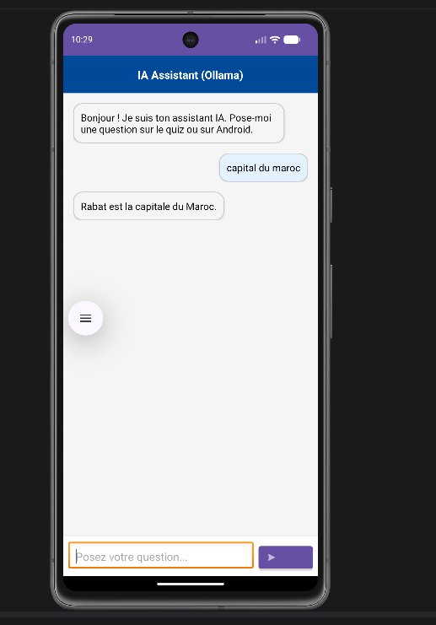
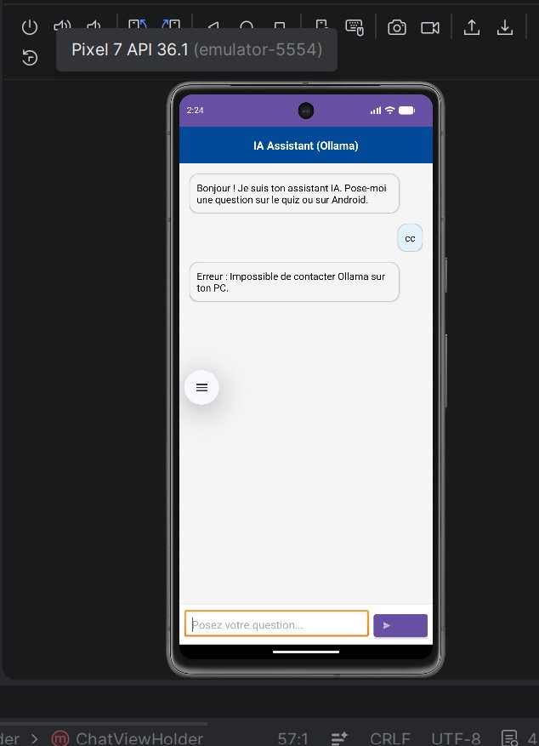
04 — Assistant IA (Ollama) & ChatAdapter.java
ChatAdapter.java — Logique dynamique
if (message.isUser()) {
container.setGravity(Gravity.END);
bubble.setBackgroundColor(
0xFFE3F2FD); // Bleu
} else {
container.setGravity(Gravity.START);
bubble.setBackgroundColor(
0xFFF5F5F5); // Gris
}
⚡
Un seul ViewHolder pour 2 types de messages (perf. optimisée)
🎨
Bulles colorées selon expéditeur : Bleu #E3F2FD vs Gris #F5F5F5
↔️
Gravity.END (utilisateur) vs Gravity.START (IA)
🌐
Retrofit 2 appelle l'API Ollama locale sur le PC
⚠️
Gestion d'erreur : 'Impossible de contacter Ollama'

Slide 7
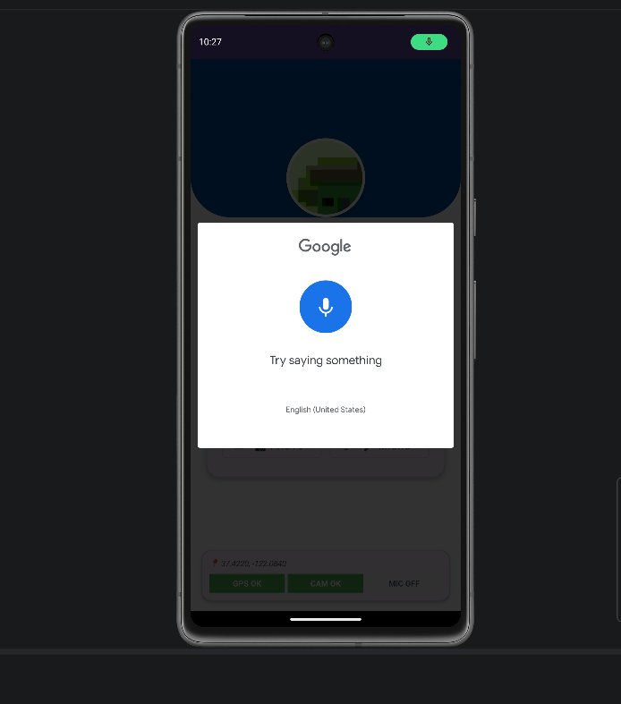
05 — Reconnaissance Vocale & Micro
1
Permission RECORD_AUDIO
Demandée au runtime (Android 6+)
2
Bouton MICRO sur LoginActivity
Visible sur l'écran de connexion
3
SpeechRecognizer déclenché
Dialog Google 'Try saying something'
4
Texte transcrit
Résultat renvoyé dans le champ de saisie
5
Statut affiché
MIC OK / MIC OFF dans la barre de statut

Slide 8
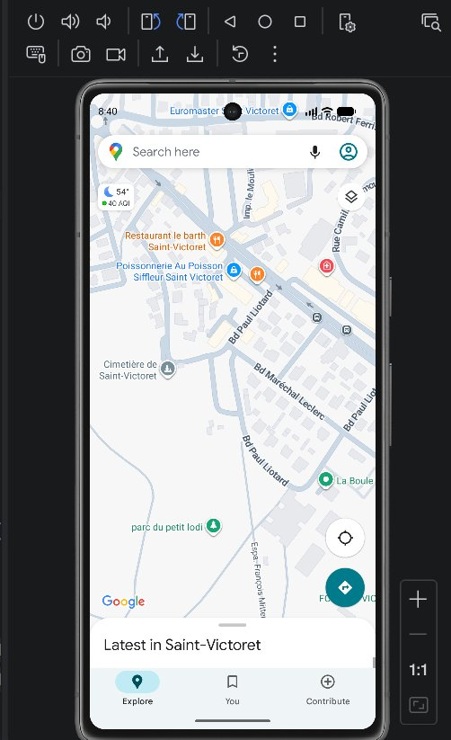
06 — Géolocalisation & Google Maps
📍
Google Maps SDK 18.2.0
SupportMapFragment dans ResultActivity
🛰️
Play Services Location 21.3.0
Capture GPS dès le lancement du quiz
🗂️
Permissions Android
ACCESS_FINE_LOCATION + COARSE_LOCATION
📌
Marqueur dynamique
Position exacte de la session affichée
🔧
Fix Layout XML
fragment au lieu de FragmentContainerView (hauteur 0dp résolue)

Slide 9
07 — DevOps & Qualité du Code
🐙 Git & GitHub
🔨 Gradle Build
🧪 Tests & Qualité
✓ Versioning complet du projet
✓ Gestion des dépendances centralisée
✓ Tests sur émulateur Pixel 7 API 36.1
✓ Dépôt : ilias2312/QuizAppGuerouani
✓ Firebase BOM 33.1.2 (zéro conflit)
✓ Google Play Store image (Maps OK)
✓ Commits réguliers et descriptifs
✓ buildTypes debug / release
✓ Gestion erreurs réseau (Ollama)
✓ .gitignore : clés API exclues
✓ Gradle Wrapper (reproductibilité)
✓ Permissions runtime vérifiées
✓ local.properties non commitée
✓ Sync automatique des libs
✓ Clé Maps validée Google Cloud

Slide 10
08 — Conclusion & Perspectives
UI/UX Moderne
Cloud & Sécurité
📱
☁️
Material Design 3, chat dynamique, écrans fluides
Firebase Auth + Firestore temps réel, BOM géré
APIs Avancées
DevOps Rigoureux
🌐
🔧
Retrofit, Google Maps, Ollama IA, SpeechRecognizer
Git, Gradle, émulateur Pixel 7, clés sécurisées
Guerouani Ilias — Encadrant : M. Bousmah Mohammed — github.com/ilias2312/QuizAppGuerouani

